Slide 1
دور النقل في تعزيز الإتصال بسلاسل القيمة العالمية
الدورة السابعة عشرة للجنة النقل واللوجستيات
القاهرة 23-24 كانون الثاني/ يناير 2017
عادل عبد الله الغابري
مسؤول شؤون اقتصادية

Slide 2
محتويات العرض
خلفية عامة،
ما هي سلاسل القيمة العالمية،
دور النقل في سلاسل القيمة العالمية،
تسهيل التجارة وسلاسل القيمة العالمية،
النقل وتسهيل التجارة في المنطقة العربية،
الخلاصة.

Slide 3
خلفية
تعمل الاسكوا على اصدار تقرير حول دور النقل في تعزيز الاتصال بسلاسل القيمة العالمية ( العمل لايزال جار).
يهدف التقرير إلى مراجعة التطورات المتعلقة بسلاسل القيمة العالمية و الاتصال بها مع التركيز على الوطن العربي.
تقييم دور خدمات النقل في مشاركة الدول العربية في سلاسل القيمة العالمية،
صياغة توصيات أساسية حول كيفية تعزيز دور خدمات النقل في المنطقة العربية بهدف المساهمة في تعزيز المشاركة في سلاسل القيمة العالمية.

Slide 4
محتويات الدراسة
المقدمة
الارتباط بسلاسل القيمة العالمية وانعكاسها على حجم التجارة.
وضع النقل في العالم العربي.
حالة بعض الدول العربية بشكل خاص.
الاستنتاجات والتوصيات.

Slide 5
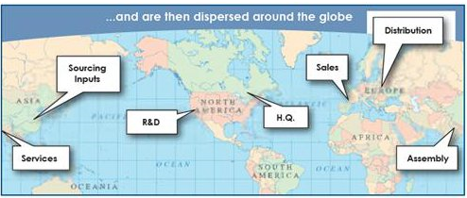
.
ما هي سلاسل القيمة العالمية؟
سلاسل القيمة العالمية تشير الى مجموعة العلميات المتعلقة بتصميم وانتاج وتوزيع منتج نهائي من خلال عدداً من المنتجين موزعين في عدة دول.

Slide 8
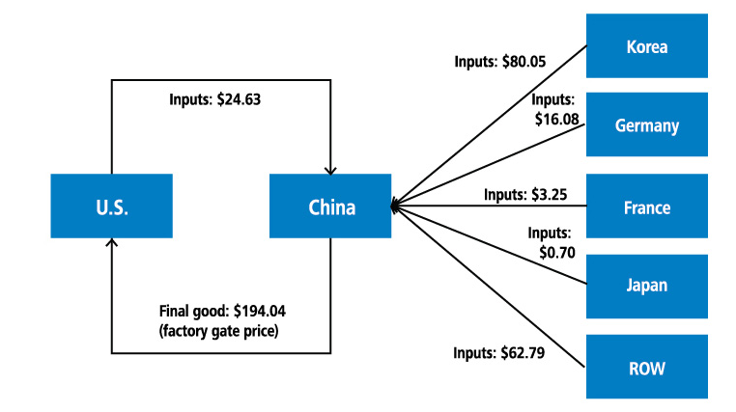
سلسلة القيمة لإنتاج جهاز الايفون
.

Slide 9
.
توزيع القيمة المضافة في سلاسل القيمة

Slide 10
.
اهمية المشاركة في سلاسل القيمة العالمية
بديل فعال لإنشاء مشاريع انتاجية معقدة بالكامل.
التخصص في انتاج اجزاء او مكونات محددة والاستفادة من اقتصاديات الحجم الكبير.
اكتساب المعرفة ونقل التكنولوجيا تدريجيا.
الارتباط مع شركات عالمية قادرة على الوصول الى الاسواق بما يمكن الاستمرارية.

Slide 11
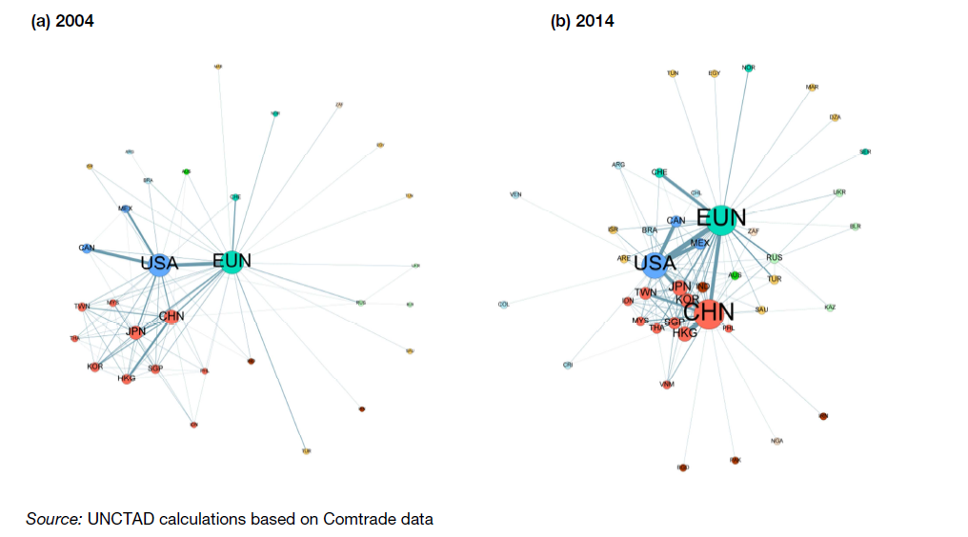
تنامي المشاركة في سلاسل القيمة العالمية

Slide 12
الوضع الراهن لتنامي سلاسل القيمة العالمية
استقرار سلاسل القيمة
نمو بطيء
استنفاذ المزايا التي توفرها التطورات التكنولوجية
حالة نمو سلاسل القيمة

Slide 13
.
نمو التجارة حسب القطاعات
النمو 2012-2014 | النمو 2003-2008 | فئة المنتجات
2.8% | 9.8% | السلع الاستهلاكية
1.3% | 12.7% | السع الوسيطة
0.7% | 20.7% | السلع الاولية
1.6% | 12.2% | الاستثمار
4.0% | 15.7% | الخدمات
ال

Slide 14
نسبة سلاسل القيمة العالمية من التجارة العالمية
المنتوجات الوسيطة والخدمات تشكل نحو 60% من التجارة العالمية
1990
2015
2000
30%
40%
20%
تحسن نسب مشاركة الدول النامية في سلاسل القيمة العالمية

Slide 15
.
العوامل التي تساهم في المشاركة في سلاسل القيمة العالمية
سلاسل القيمة العالمية
تكاليف النقل
الابتكار
تكلفة العمالة مع الانتاجية
القرب من الاسواق
التكنولوجيا
البنية التحيتة للاتصالات
Notes:
Source: Global value chains and services: Implications for African countries, Sherry M. Stephenson, 2012

Slide 16
القيمة المضافة بالخدمات
إن مساهمة الخدمات بالقيمة المضافة إلى الناتج العالمي يتزايد بشكل ثابت وقد إرتفع من %٦١ في سنة ١٩٩٥ إلى %68 في سنة ٢٠١5.
الخدمات المتصلة بالصناعة والداعمة لها تصنف كالأتي
خدمات النقل والتخزين التي تتكامل مع الإنتاج
التأمين والخدمات المصرفية
البحث والتطوير والإعلان في بداية ونهاية سلاسل القيمة العالمية

Slide 17
دور الشركات متعددة الجنسيات/الشركات العالمية
للشركات العابرة للحدود الدور الأكبر في سلاسل القيمة العالمية، بحيث إن التجارة فيها تتم بين مؤسساتها الفرعية وشركائها
حالياً، يقدر أن تكون 80٪ من التجارة العالمية منسوبة إلى سلاسل القيمة العالمية عن طريق الشركات العابرة للحدود.

Slide 18
النقل وسلاسل القيمة العالمية
النقل واللوجستيات أساسية في التجارة العالمية وخصوصا في نمط سلاسل القيمة العالمية. فالمنتوجات الوسيطة والمكونات بحاجة لعبور الحدود بشكل مستمر ضمن عدة مراكز وبشكل فعال من أجل صناعة المنتج النهائي.
قدرة الدول على المشاركة في سلاسل القيمة العالمية مرتبطة بدرجة كبيرة بقدرتها على توصيل المنتوجات الوسيطة بشكل زمني دقيق وباستمرارية من أجل السماح بإنتاج المنتوجات النهائية دون انقطاع.
لذا فأن التجارة بالمكونات والأجزاء تتأثر بشكل اكبر بالأداء اللوجستي من التجارة بالمنتوجات النهائية.

Slide 19
كلفة النقل
تقلصت تكاليف الشحن إلى النصف منذ منتصف السبعينيات، وذلك بسبب الإستثمار في بنية النقل التحتية، استعمال أفضل للطاقات والتقدم التكنولوجي
كلف النقل تحددها عدة عوامل
المسافة
البنية التحتية
نوعية المنتوجات
التكنولوجيا
الوقت
تكلفة الطاقة
الاتصال
نمط النقل

Slide 20
تكلفة النقل
كلفة النقل تحدد الدول التي تشارك في سلاسل القيمة العالمية، مع الأفضلية للدول التي تمتاز بكلف نقل متدنية.
نوعية البنية التحتية للنقل بشكل عام مسؤولة عن ٥٠٪ من الفروقات في كلفة النقل.
Source: (the geography of transport systems, Jean- Paul Rodrigue and Theo Notteboom)
ارتفاع تكاليف النقل بنسبة 10%
انخفاض كمية المنقولات بنسبة 20%

Slide 21
تكاليف النقل الجوي قد تقلصت بشكل كبير بالمقارنة مع النقل البحري، ما أدى إلى إستعمال أكبر للنقل الجوي في لنقل بضائع مختلفة خاصةً عبر المحيط الأطلسي الذي يحتاج لساعات للعبور جواً عوضاً عن اسابيع عبر النقل البحري.
Cost

Slide 22
تكلفة الاتصالات والنقل
إنخفاض تكلفة الاتصالات، إضافةً إلى إنخفاض كلف النقل، لعبت دوراً هاماً في تجزئة عمليات الصناعة والإستعانة بمصادر خارجية لصناعة المنتوجات المتوسطة
إنخفاض كلف النقل
انخفاض تكلفة الاتصالات
تجزئة عمليات الصناعة
الإستعانة بمصادر خارجية لصناعة المنتوجات المتوسطة

Slide 23
كلفة النقل
لكل يوم سفر عبر المحيط في حالة الدول البعيدة عن المورد، تتقلص إحتمالية توريد المنتوجات الصناعية من تلك البلاد بنسبة ١٪.
الشركات المصدرة مستعدة لدفع ١٪ من قيمة البضائع مقابل تجنب اهدار يوم واحد اضافي في النقل البحري.
القيمة
الوقت

Slide 24
تكلفة النقل الجوي
سياسة الاجواء المفتوحة لعبت دور هام في تخفيض كلفة الشحن الجوي في الدول التي تبنتها
اسواق النقل الجوي اكثر تنافسية نتيجة تحرير الاجواء
ارتفاع البضائع المنقولة جوا بنسبة 7%
انخفاض تكاليف النقل الجوي بنسبة 9%
خلال 3 اعوام من توقيع اتفاقية اجواء مفتوحة

Slide 25
تكملة: تكلفة النقل الجوي
التحرير
الحجومات المنقولة
علاقة ايجابية
According to (Richard
Pomfret and Patricia Sourdin)
المنشورات التي تتناول الكلفة التجارية وسلاسل القيمة العالمية متوفرة بشكل واسع، انما المحاولات لتقييس أو تأسيس الدلالة الإحصائية، مهمشة بسبب النقص الإحصاءي.

Slide 26
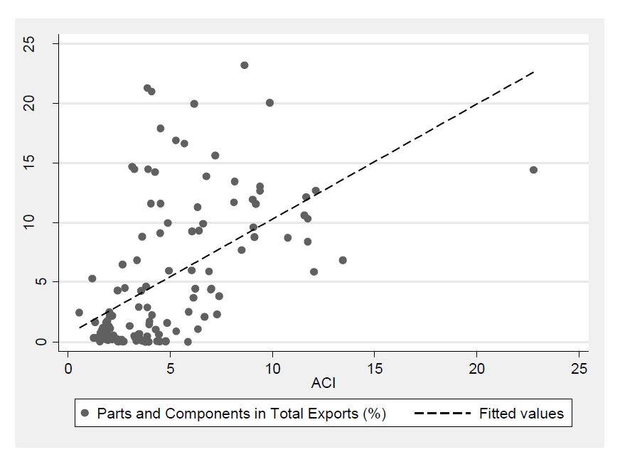
.
والتصدير بالاجزاء والمكونات“ACI”علاقة قوية بين ال
Notes:
Source: Jean-François Arvis, Ben Shepherd, The Air Connectivity Index: Measuring Integration in the Global Air Transport Network, World Bank Policy Research Working Paper 5722, 2011

Slide 27
بنية النقل التحتية
بنية النقل التحتية هي عامل أساسي في فعالية النقل
30%
10%
البنية التحتية متدنية المستوى تساهم في ٤٠٪ من تكاليف النقل المتوقعة في الدول الساحلية و ٦٠٪ في الدول الداخلية ((OECD 2013
الصادرات الزراعية في الدول النامية
تحسينات للبنية التحتية في النقل والتجارة
Recent OECD research

Slide 28
تسهيل التجارة

Slide 29
تسهيل التجارة وسلاسل القيمة العالمية
أهمية التسهيل التجاري في التجارة العالمية ترتفع مع نموذج سلاسل القيمة العالمية
الاداء في تسهيل التجارة ( بموجب مؤشر اداء اللوجتسيات)
نسبة المكونات والاجزاء من اجمالي التجارة
علاقة ايجابية

Slide 30
تسهيل التجارة وسلاسل القيمة العالمية
تكاليف تجارية
(تعريفات جمركية)
تكاليف تجارية (تدابير
غير تعريفية)
تكاليف غير مباشرة من الإجراءت التجارية
الإتصالية بالبحر والخدمات البحرية
المناخ التجاري (تنظيمي)
تقلبات العملة
توفر وإستعمال خدمات التجارة بالمكونات
والأجزاء
تكاليف تجارية (تكاليف طبيعية)
(UNESCAP, 2014)

Slide 31
إصلاح التسهيلات التجارية
تحتوي على بنود تغطي(TFA) إتفاقية التسهيل التجاري
عدة أقسام في التخليص الجمركي وتهدف إلى تحسين:
قابلية التوقع
الشفافية
السرعة
في تخليص البضائع عبر الجمارك
إن المكاسب العالمية من تطبيق الإتفاقية من المتوقع أن تبلغ ٢٪ من الناتج الاجمالي العالمي.
مكاسب كبيرة جدا للمنطقة من تطبيق الإتفاقية.

Slide 32
النقل وتسهيل التجارة في المنطقة العربية

Slide 33
الوضع الراهن للتجارة في المنطقة العربية
مشاركة الدول العربية في التجارة العالمية بشكل عام مازال ضعيفاً
الاداء اللوجستي مازال متدنياً
بعض الاصلاحات في ما يتعلق بالسياسات ولكنها غير كافية
تدني مستوى تطبيق سياسات تسهيل التجارة
نظام النقل يتقدم بشكل بطيء
الوضع الراهن في المنطقة العربية

Slide 34
العوامل المؤثرة على الأداء التجاري في العالم العربي
ضعف القدرات الإنتاجية
ارتفاع كلفة النقل
ارتفاع تكاليف التجارة
كثرة العوائق غير التعريفية
تنافسية منخفضة
تركيز الصادرات والأسواق
العوامل المؤثرة على الأداء التجاري في العالم العربي

Slide 35
.
النقل في المنطقة العربية
العالم العربي لدية إمكانية الإستفادة من نسبة مشاركة أعلى في سلاسل القيمة العالمية وذلك لوجود خصائص ديموغرافية وجغرافية تسمح بذلك.
ولكن مستوى تطور قطاع النقل والاتصال بشبكات الملاحة العالمية تبقى حاجزا أمام تكامل المنطقة مع العالم في سلاسل القيمة العالمية تحديداً.

Slide 36
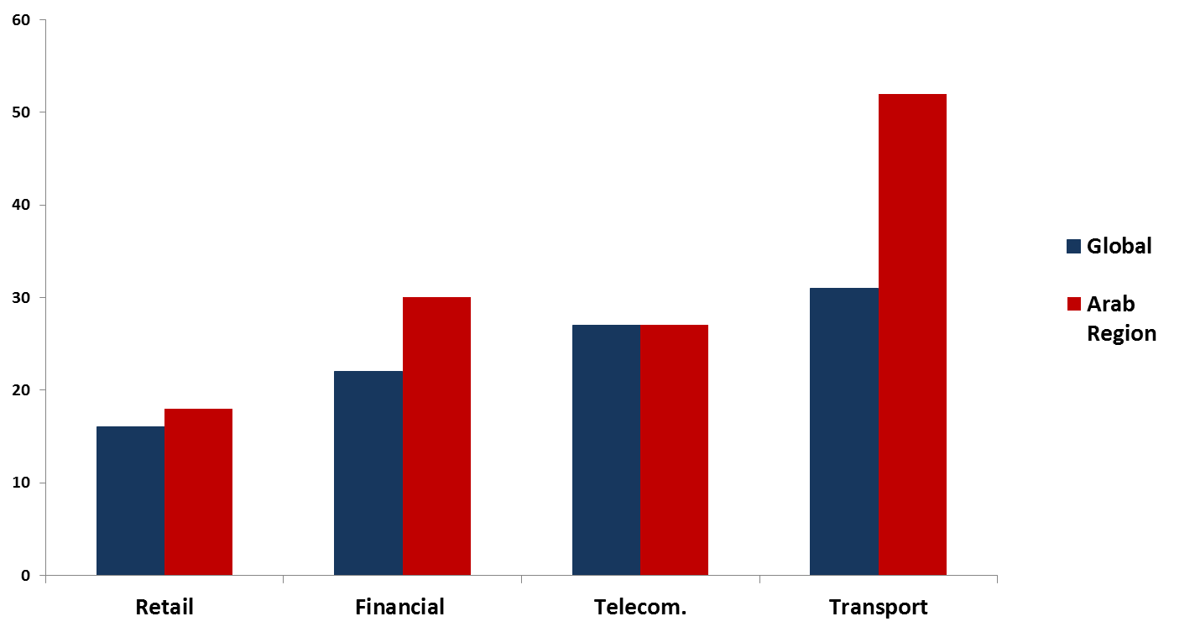
( STRI, WB) مستوى قيود مرتفع في مجال النقل

Slide 37
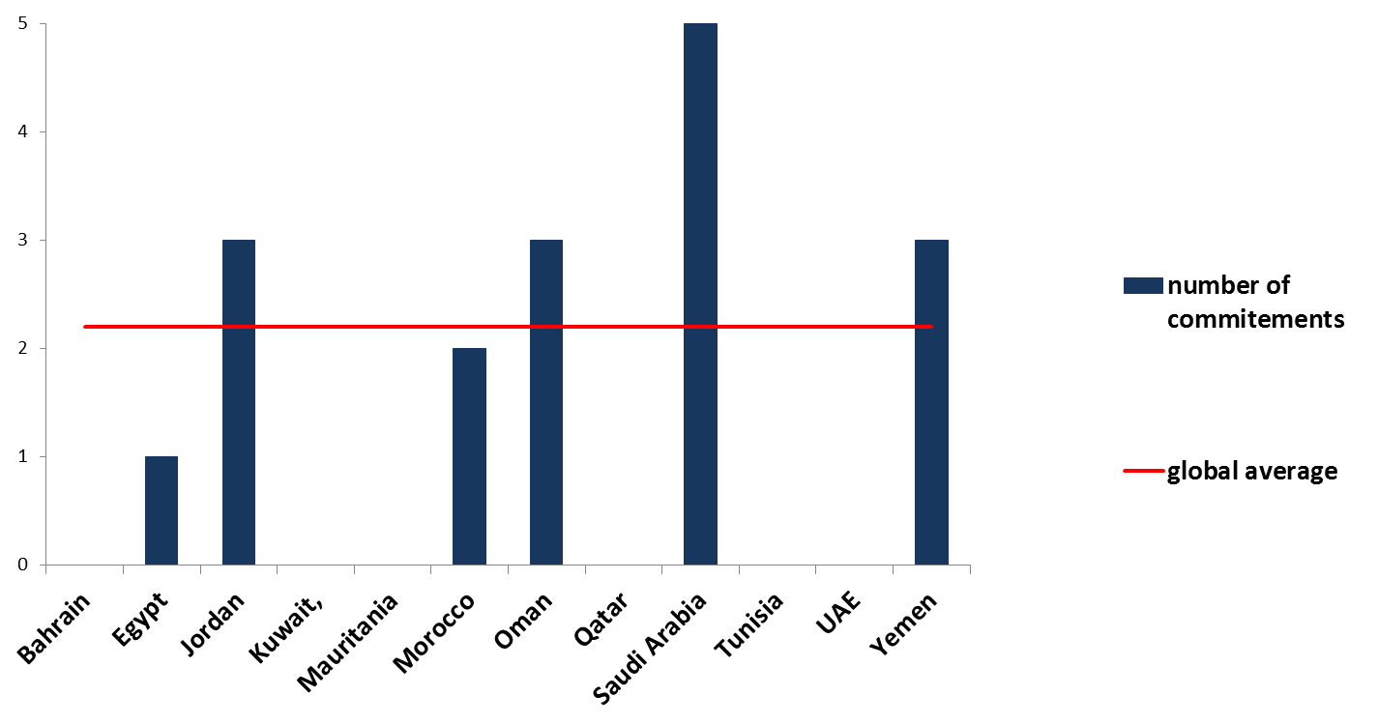
إنخفاض مستوى الإلتزامات المتعلقة بخدمات النقل في العالم العربي

Slide 38
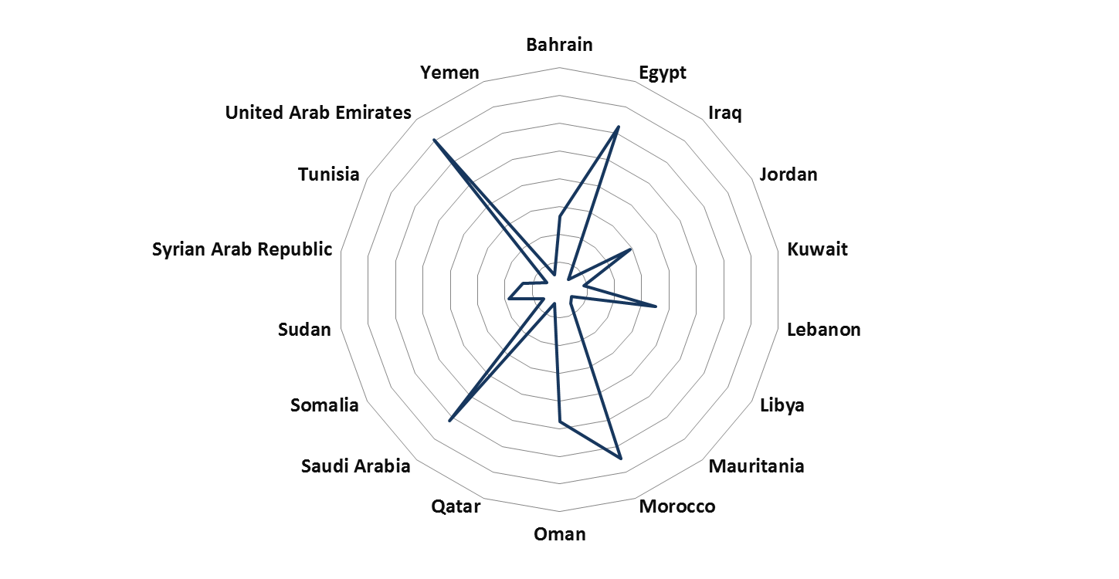
(LSCI 2015) الاتصال بشبكات النقل البحرية

Slide 39
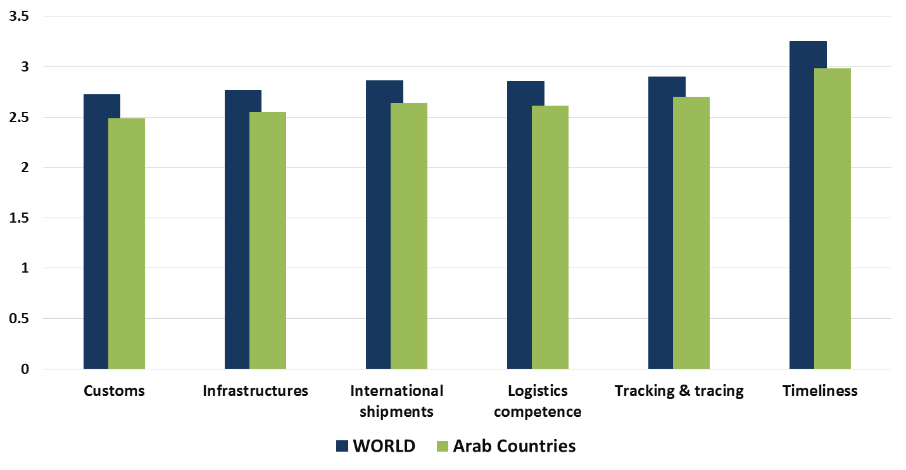
LPI مؤشر الأداء اللوجستي في العالم العربي

Slide 40
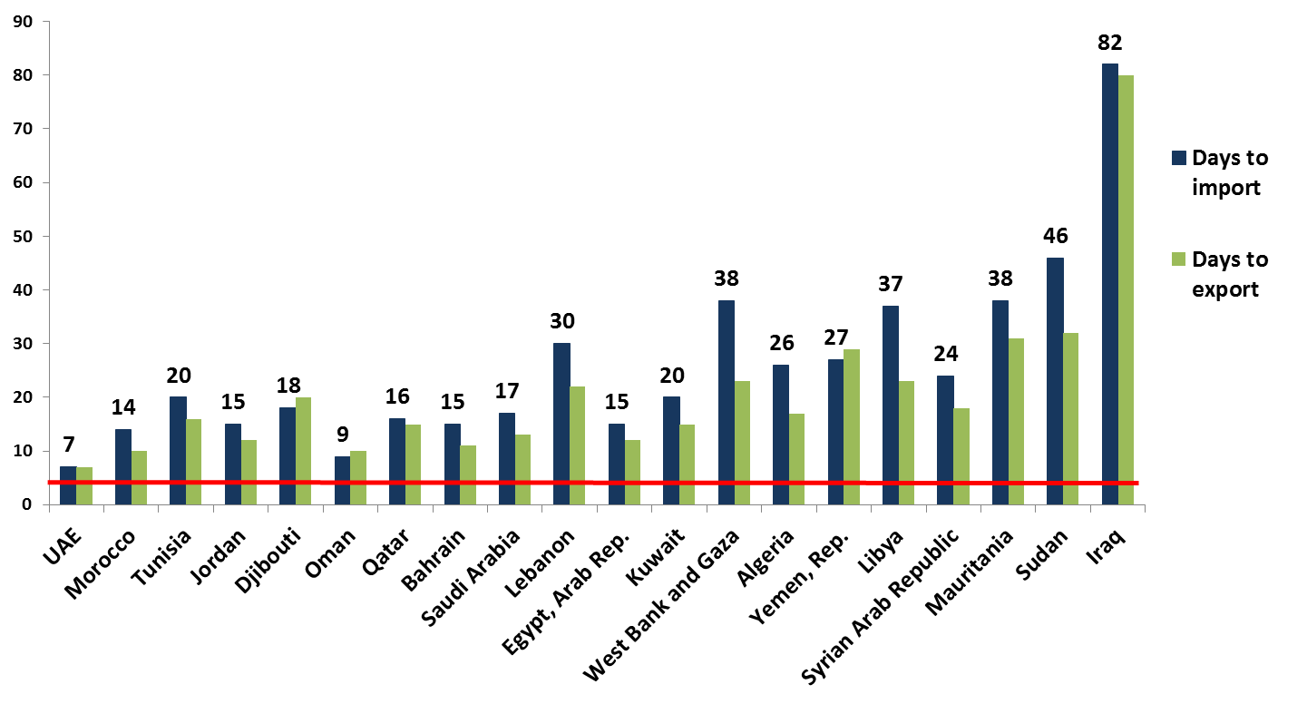
عدد الأيام للتصدير والتوريد في العالم العربي (DBR 2015)

Slide 41
.
مستوى تنفيذ تدابير تسهيل التجارة في المنطقة العربية 2015

Slide 42
الخلاصة
ضرورة إعادة النظر في سياسات النقل في المنطقة
أهمية الإستثمار في بنية النقل التحتية
تحرير بعض أنماط النقل على الأقل على مستوى المنطقة قد يؤدي إلى نتائج إيجابية
تسهيل التجارة قد يكون عامل أساسي في أية خطة لتعزيز الإندماج في سلاسل القيمة العالمية

Slide 43
شكراً على اصغائكم

